Slide 1
이오십 프로젝트
UWB 기반 야외 술래잡기 액티비티
PASSKEY 10주차 발표

Slide 2
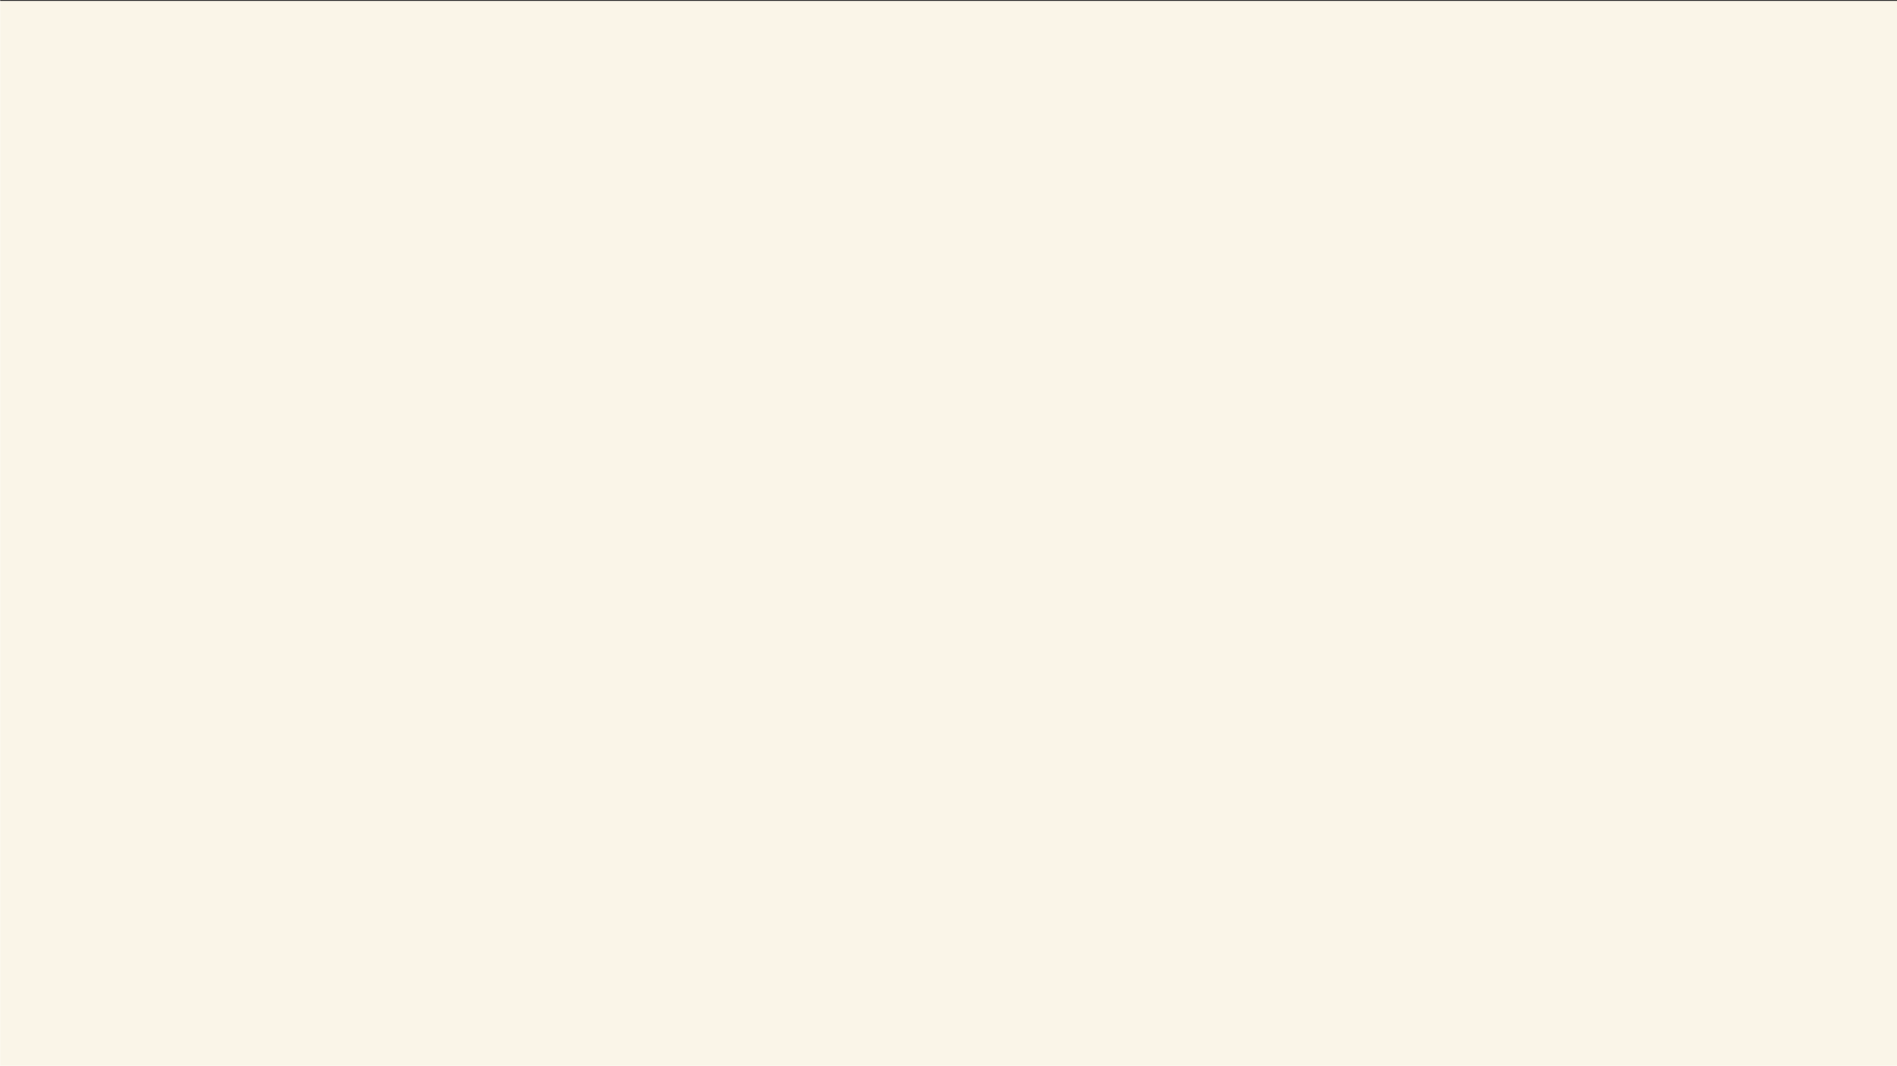
목차
01
UWB 실측 테스트
02
UWB 모듈에 대한 이해
03
데이터를 처리할 백엔드 및 서버
04
게임 플레이를 위한 프론트엔드

Slide 3
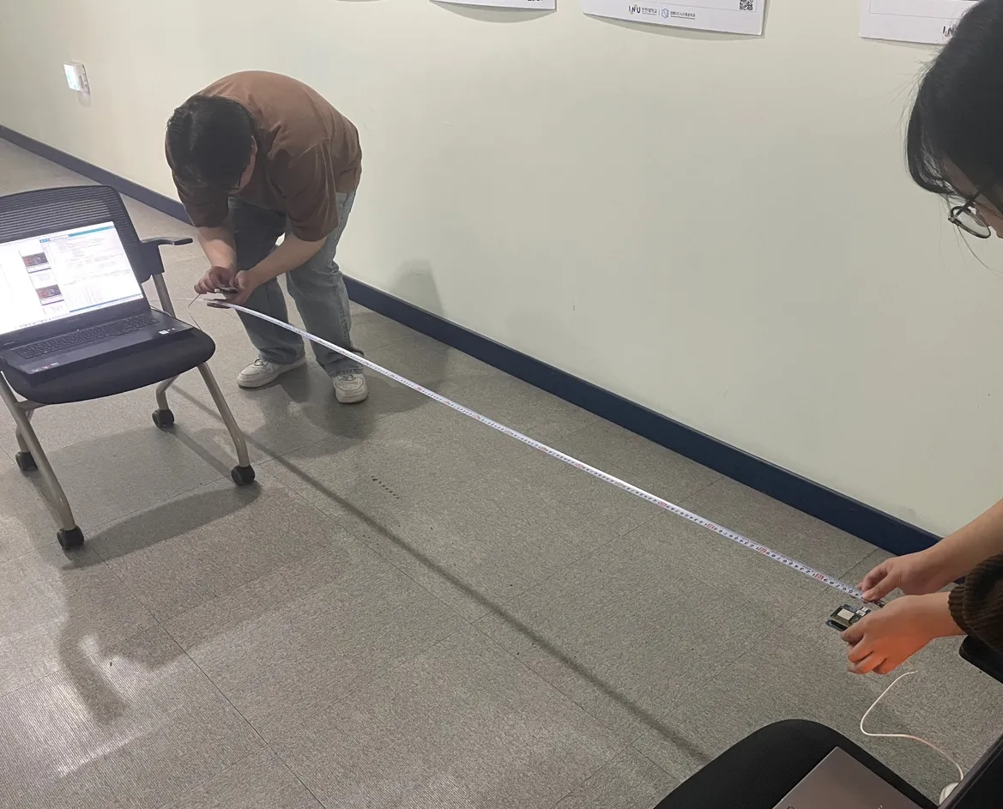
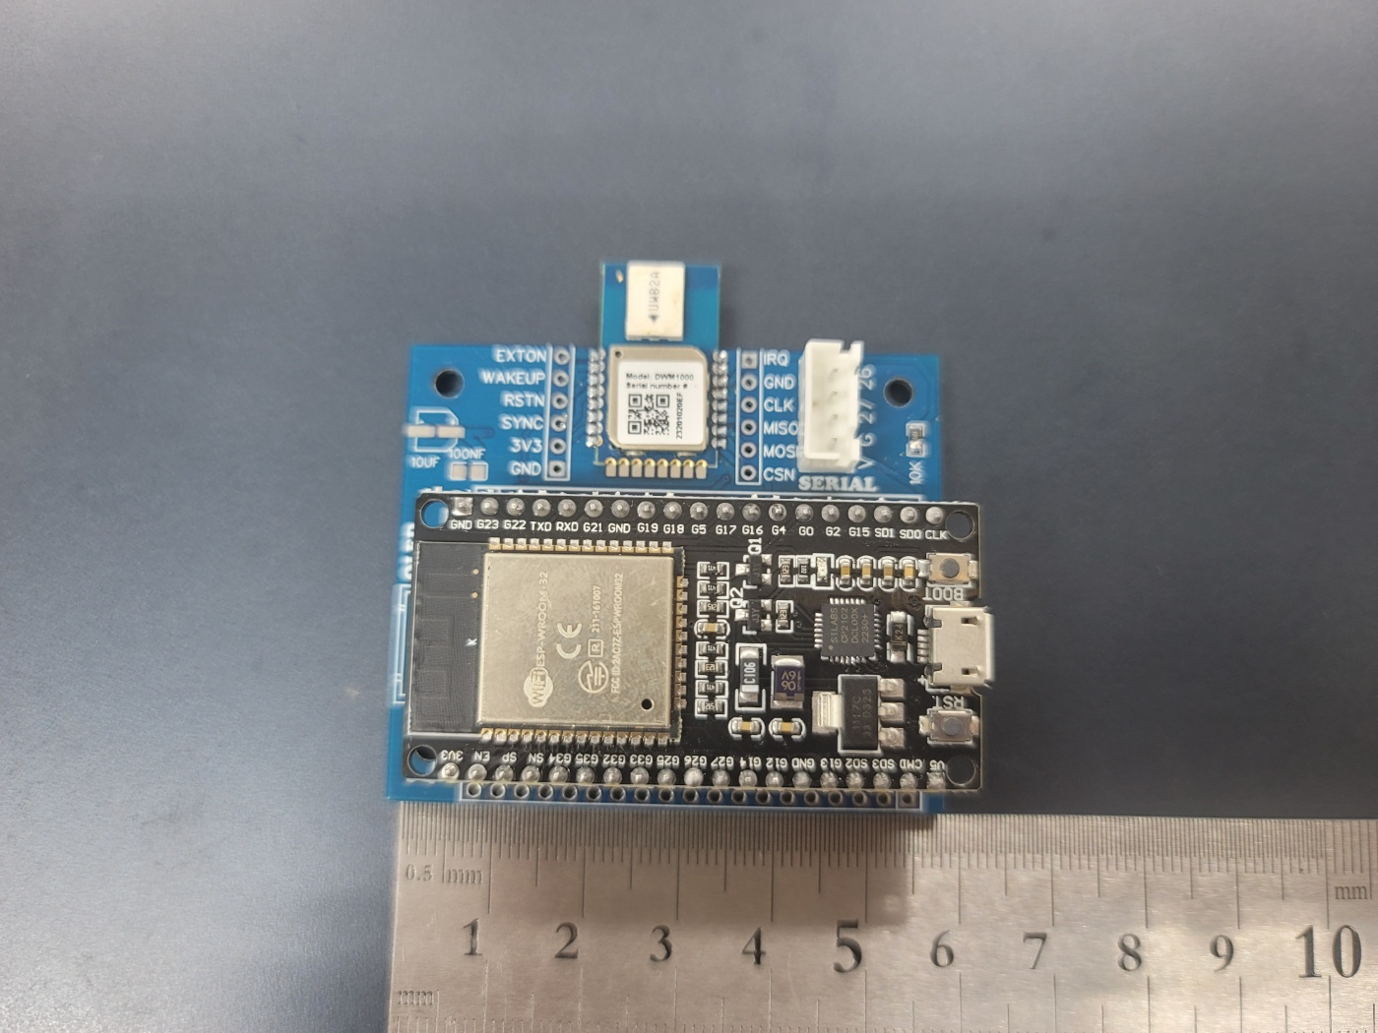
1. UWB 실측 테스트
DWM1000 + ESP32
구매 내역
UWB 모듈 + ESP32 전용 브라켓 3개
ESP32 보드 3개
테스트 결과
50cm 이내의 경우 오차가 20cm ~ 40cm로 크게 발생
그 이상일 경우 오차가 10cm ~ 20cm 사이로 크게 감소
중간에 사람이 있으면 거리 측정값이 2배 가까이 튀는 경우 발생
NLOS 환경에서 정확한 측정을 위해 처리가 필요
Notes:
처음에 뻥 뚫린 공간에서 테스트 했을 때 너무 가깝지만 않으면 거리를 잘 잡는 모습.
하지만 중간에 사람 한번 들어갔다고 거리 측정 값이 2배 가까이 튀었다는 이야기.
따라서 NLOS 환경에서 정확한 측정을 위해 처리가 필요하다는 결론
줄자 길이인 5m까지 측정 테스트를 해봤다는 내용 또는 10~20m까지 테스트 해봤다는 구라

Slide 4
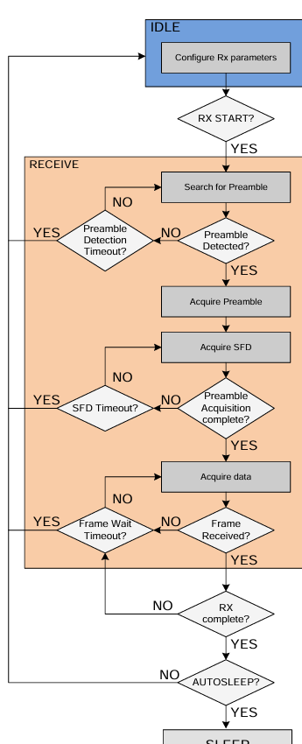
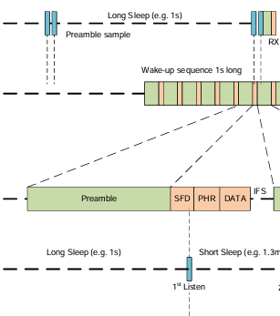
2. UWB 모듈에 대한 이해
DWM1000 모듈이 거리를 측정하던 방식
►
DWM1000 모듈의 수신 과정 분석
Preamble 감지
SFD 감지
PHR 감지
데이터 수신 및 변조
LDE 알고리즘
RX TimeStamp 출력
수신한 CIR 데이터를
여러 가지 방법으로
전처리한 데이터
Notes:
기존 UWB가 수신 TimeStamp를 측정하는 과정이 몇 ns가 걸리는지를 측정할 예정이다
전파(빛)의 속도를 기반으로 하는 UWB 특성 상 ns 단위로 데이터 처리 속도를 기록하여 최적의 결과를 도출하려고 한다

Slide 5
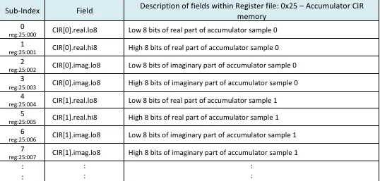
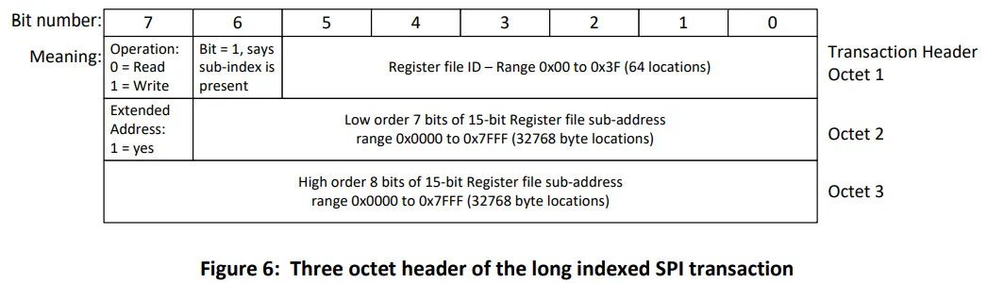
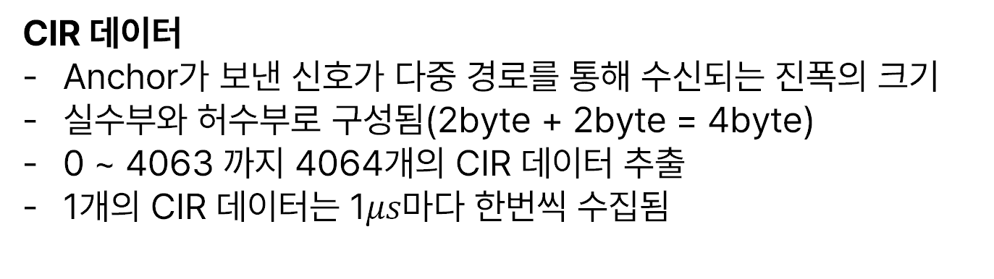
2. UWB 모듈에 대한 이해
CIR 데이터
3 step octet protocol
CIR 데이터
Anchor가 보낸 신호가 다중 경로를 통해 수신되는 진폭의 크기
실수부와 허수부로 구성됨(2byte + 2byte = 4byte)
0 ~ 4063 까지 4064개의 CIR 데이터 추출
1개의 CIR 데이터는 1$μs마$다 한번씩 수집됨

Slide 6
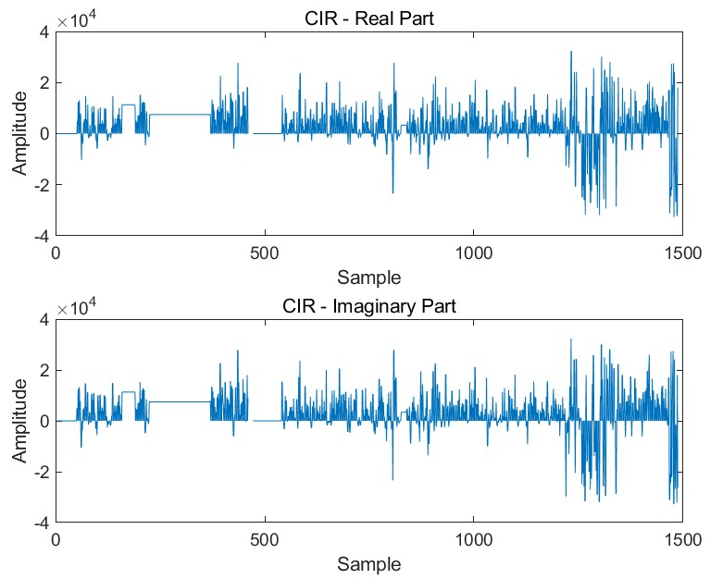
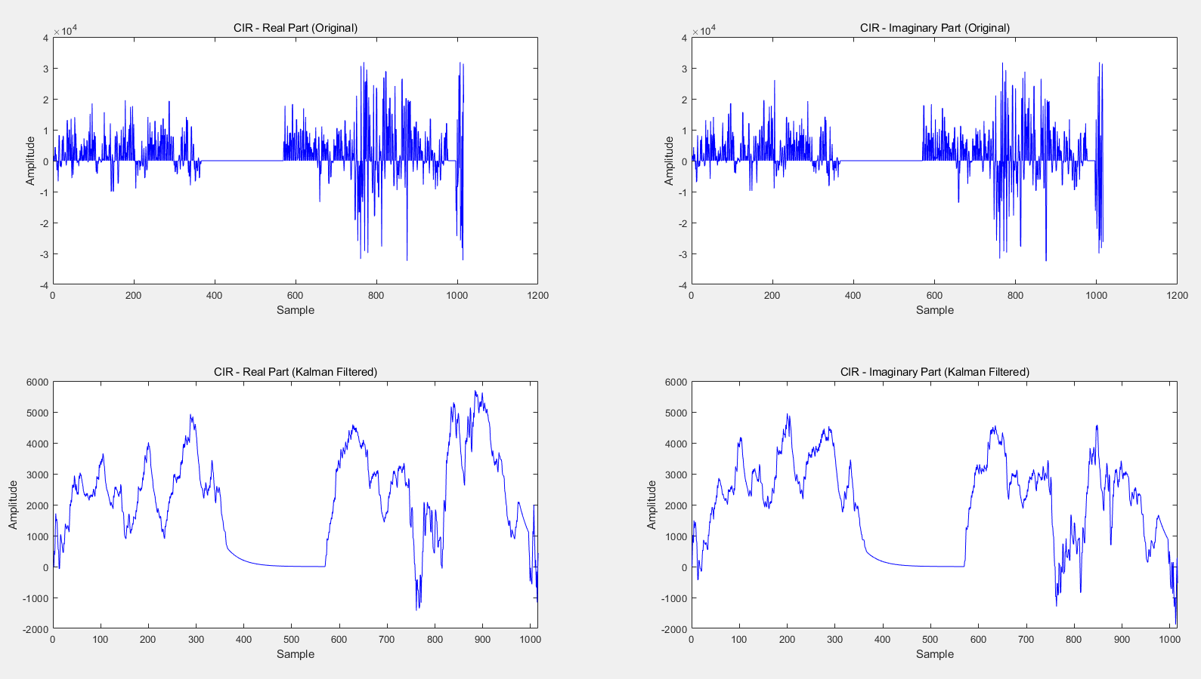
2. UWB 모듈에 대한 이해
CIR 데이터
CIR 데이터를 수집한 모습
실수부와 허수부에 각각 칼만 필터를 적용
Notes:
CIR이 무엇인가 설명
현재 노이즈가 상당히 많은 상태로 칼만필터, 저주파 필터 등 여러가지 필터를 테스트 중이다

Slide 7
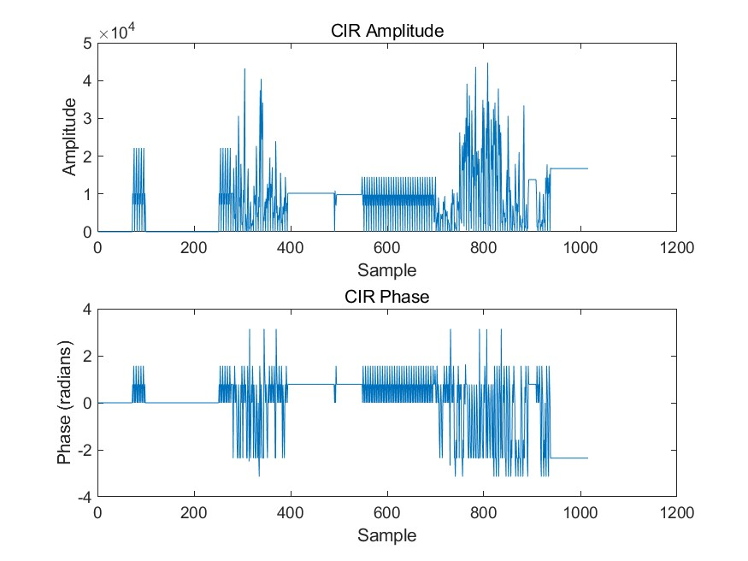
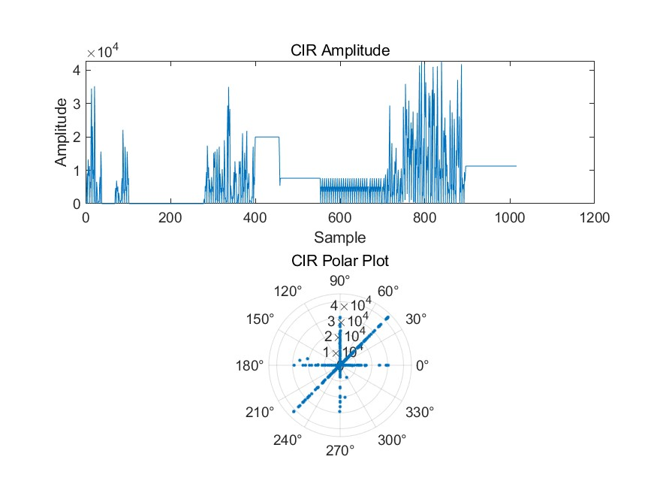
2. UWB 모듈에 대한 이해
CIR 데이터
CIR 데이터의 진폭과 위상
진폭과 위상 원형 plot

Slide 8




3. 데이터를 처리할 백엔드 서버
수정된 구조
Game Algorithm
Wi-Fi Router
DB
UDP
Server
computer
센서값 보정
AI Model
UWB + ESP32
Anchor
UWB + ESP32
Tag
단말기
단말기
스케줄링하여 간섭 처리
Notes:
배치는 신경쓰지 마시고
게임 진행상황을 유저에게 전달할 페이지 생성

Slide 10
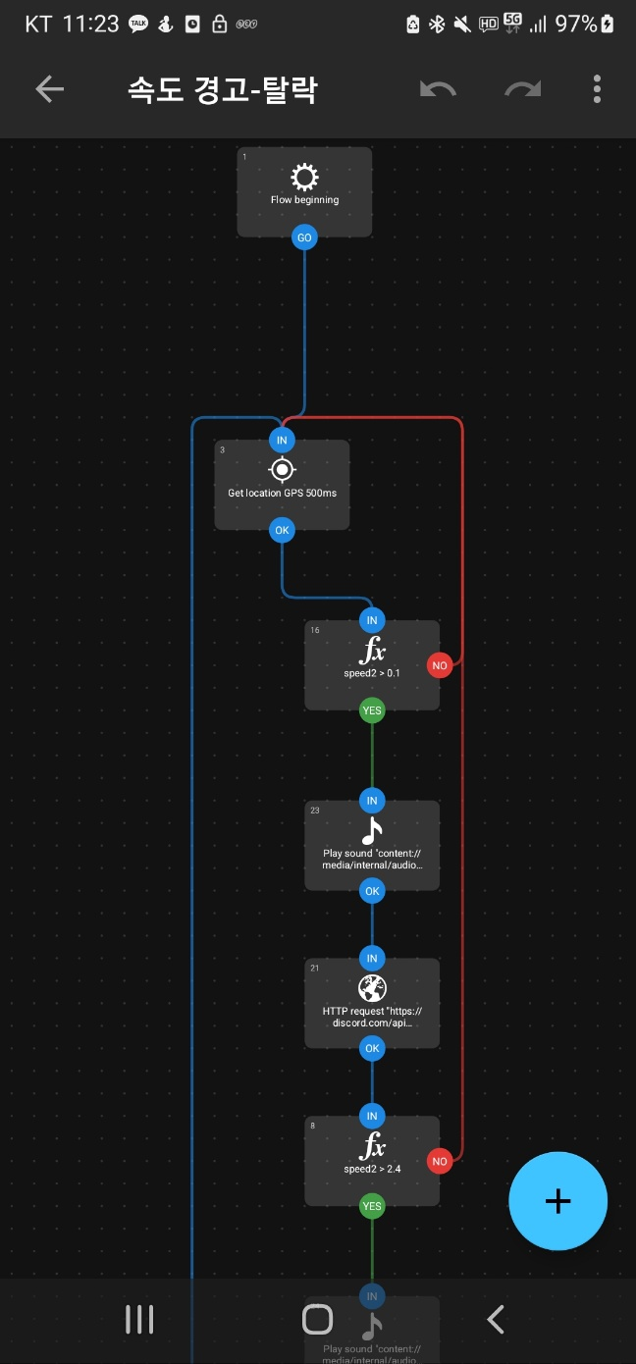

4. 게임 플레이를 위한 프론트엔드
기존 계획
계획을 수정한 이유
앱에서 서버 쪽으로 정보를 빠르게 송신이 불가
조건문에 따라 원활히 작동되지 않음
속도 측정을 위한
Automate 앱 이용
속도 조건문 구현

Slide 11
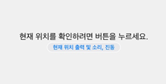
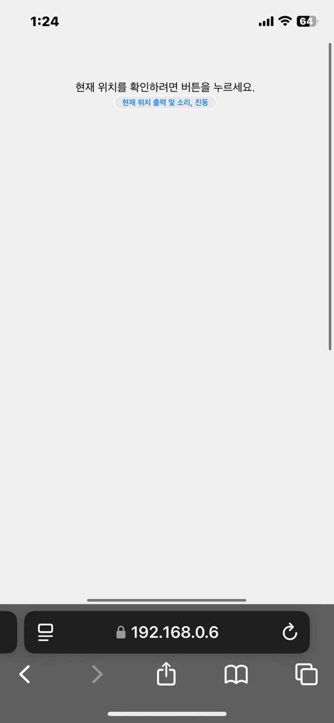

4. 게임 플레이를 위한 프론트엔드
- 이용할 프레임워크
웹 서버 프레임워크
동적 페이지 구현
웹사이트 구현 중

Slide 12
1차 목표 변경 사항
술래잡기 알고리즘 구현
UWB를 이용한 데이터 수집 및 정확도 향상
거리 측정방식
사용자 브리핑과 실시간 상호작용을 위한 애플리케이션 제작 ▶ 웹사이트 제작
Notes:
저번에 ~ 했었습니다.

Slide 13
감사합니다

